Slide 1
The Efficient Secret
de
Gary Cox

Slide 2
Vista panorámica
Muestra como hacer trabajo sumamente instructivo con un mínimo de evidencia
(1) Poll books + prensa = resultados electorales detallados, incompletos (2) Divisions de la House of Commons (3) Censo de asociaciones locales tories (surgimiento del partido en el electorado)

Slide 3
Temas
Cuándo y cómo el partido se convirtió en el principio de organización de la política inglesa
Sistema aristocrático faccional MMD
1st Reform Act
2nd Reform Act
3rd Reform Act
Sistema democrático partidista SMD
c1830
c1885
¿Qué ocurre entretanto en el Parlamento?

Slide 4
Las variables
Poderes legislativos del gabinete (secreto eficiente)‏
en el Parlamento
Crecimiento del voto partidista
Expansión del electorado
en el electorado (evidencia nueva)‏
Var. Inds.
Var. Dep.
Cox explica el cambio institucional crucial en UK

Slide 5
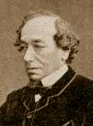
La paulatina incorporación (tres Reform Acts)‏
Pre1832: distritos con M=2; costumbres locales determinaban quién elegía a los MPs y cómo
1 1832: elimina noventa “Rotten Boroughs,” aumenta representación ciudades. Voto para todo pequeño propietario. Padrón creció 50-80%
2 1867: resta más “RBs.” Voto para todo jefe de familia (duplica padrón.) 1872, voto secreto. 1873, Campaign Expenditures and Corrupt Practices Act
3 1884: Sufragio universal (padrón crece 75%.) M=1 en (casi) todos los distritos
Benjamin Disraeli (1804-81)‏

Slide 6
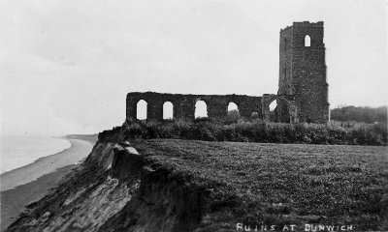
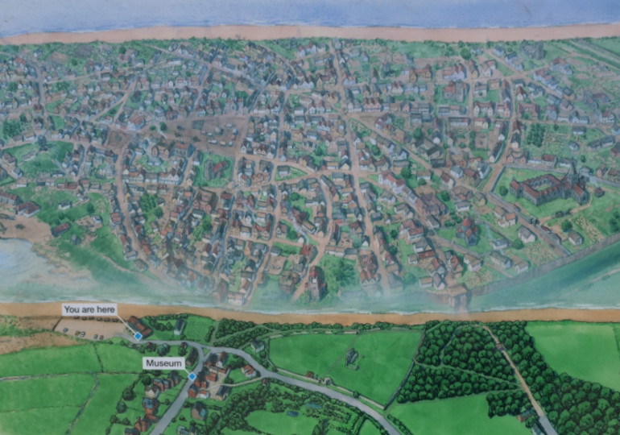
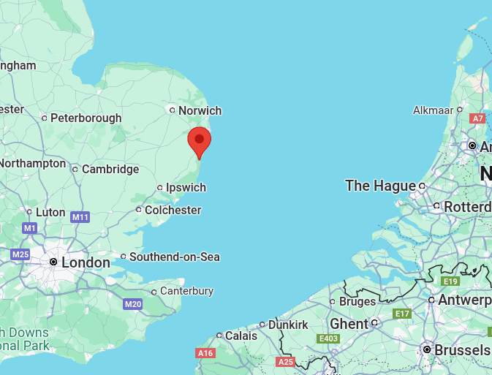
Dunwich (1286)

Slide 7
III
II
I

Slide 8
GB del siglo XVIII no muy distinta de AL hoy
William Hogarth, The Election Series (Tate Gallery, Londres)‏
(1) An election entertainment (1754)‏
(2) Canvassing for votes (1754)‏
(3) The polling (1754)‏
(4) Chairing the members (1754-55)‏

Slide 9
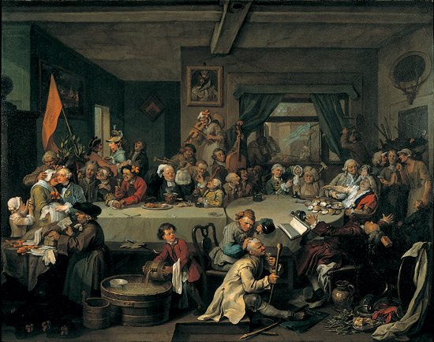

Slide 10
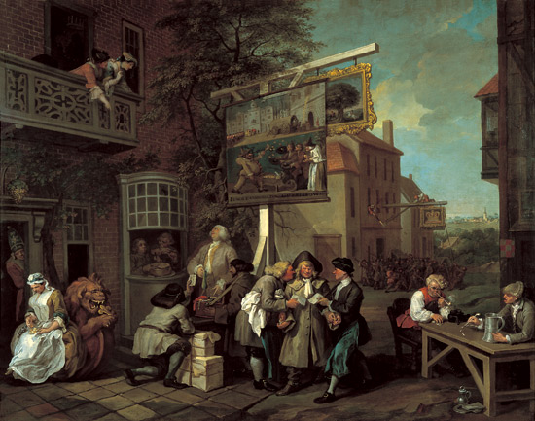

Slide 11
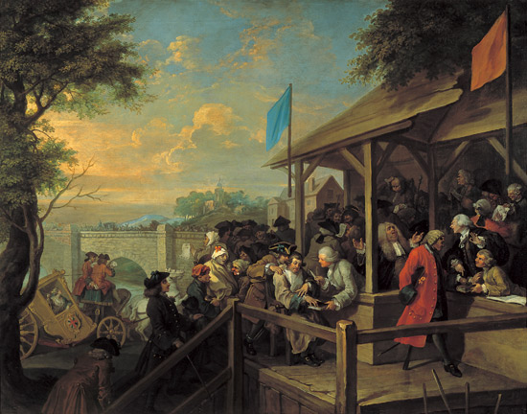

Slide 12
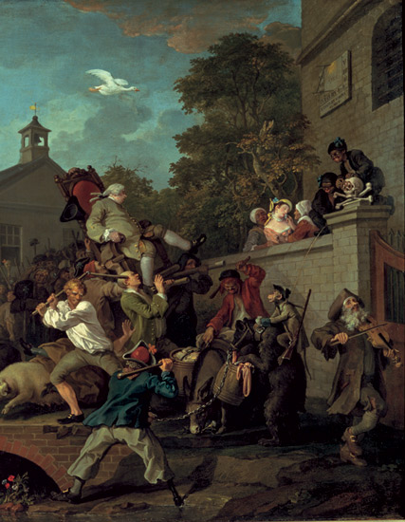

Slide 13
El modelo Westminster
“El gobierno británico hoy es gobierno por líderes partidistas en el gabinete”
el gabinete controla la agenda
formado por líderes del partido mayoritario
backbenchers altamente disciplinados
Commons, donde radica el poder legislativo de jure, sólo retiene un veto y -- en menor medida -- facultad de enmienda sobre el actuar del gabinete

Slide 14
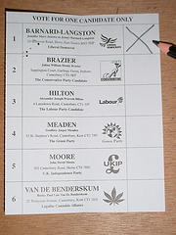
Elecciones centradas en partidos
Las elecciones hoy son plebiscitarias, se decide cuál de los partidos gobernará
el partido y no los candidatos dominan la organización electoral (nominaciones, donaciones, campañas...)‏
electores votan x partidos y no por individuos (a pesar de que se vota por candidatos)

Slide 15
El siglo XIX en GB: demografía
De 1800 a 1910 la población se cuadruplicó (a pesar de emigración)‏

Slide 16
El siglo XIX en GB: bonanza económica
El error de Malthus: 1800-1900 el producto per cápita se cuadruplicó
tecnología revirtió los rendimientos decrecientes:
Urbanización: agricultura perdió peso, primero en favor de la ind. manufacturera, después también a favor del comercio y transporte
La historia de Cox es institucional, no estructural

Slide 17
Una historia institucional
Cox ignora los efectos de esta revolución en la estructura económica (¿qué diría Moore?), su explicación se centra en la mutación de las reglas
Con 2 excepciones:
el auge de la prensa
el desarrollo del FFCC
Juegan papeles fundamentales en la historia institucional (instrumentos)

Slide 18
La prensa
Más educación + nivel de vida + publicidad → mayor demanda de periódicos
1830s eliminan impuestos al “saber”, papel, anuncios, cae el precio (7p en 1821; 4p en 1836; 1p en 1857)
Telégrafo + tren: corresponsales (Reuters 1851)‏
Local cobra importancia en HoC; las noticias de Westminster (y mundo) efecto inmediato en constituency

Slide 19
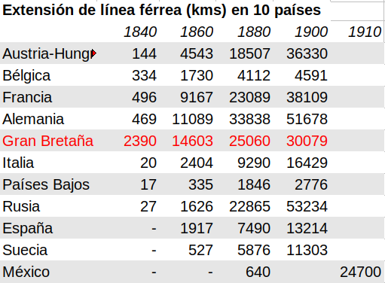
El FFCC
1836-47: 1er boom constructor de líneas férreas
Efectos económicos bien conocidos; las externalidades en el Parlamento, no tanto

Slide 20
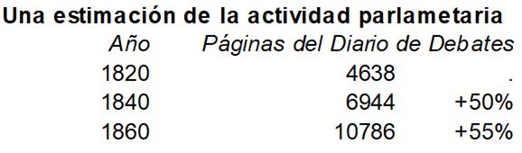
Inflación plenaria
Sociedad más compleja -> + volumen de legislación
Los private bills cubrían los intereses individuales y de gobiernos locales (enclosures, turnpikes, etc.) Incluían los Railway bills

Slide 21
Private bills
Procedimiento tradicional: MPs interesados introducían y guiaban desde una comisión ad-hoc (que incluía MPs tierras aledañas).
En ausencia de mayoría ⁴/₅: comisión operaba como corte judicial; decisión tardaba meses/años
Abrir paso al FFCC era tema divisivo
1844: 45% de peticiones de PBs eran sobre FFCC
Ese año excluyeron a los interesados de la comisión; procedimiento cambiara más...

Slide 22
La disciplina parlamentaria
Se conoce al período entre I y II Reform Acts como “Golden Age of Private MPs”: agentes independientes e influyentes
Lowell (1901) primero en documentar un cambio dramático en la cohesión partidista 2ª mitad siglo. Registró votos individuales en todas las divisions de 1836, 1850, 1860, 1871, 1881, 1894 y 1899
Para sintetizar tanta info, inventó una estadística party vote = >90% del partido vs. >90% del otro
(Cox no usa esta estadística, pero es común)‏

Slide 23
Indices de Rice
Si un grupo votara aleatoriamente, la mitad votaría sí, la otra votaría no (50-50)
Si votara cohesivamente, todos votarían sí o todos votarían no (100-0 ó 0-100)
Un indicador de cohesión del grupo es qué tanto se desvían del 50-50: C_{g} = |%si_{g} – 50| / 50
max
min
max

Slide 24
Index of likeness
Para comparar la similitud entre dos grupos A y B
IL_{AB} = (100 – |%si_{A} – %si_{B}|) / 100
max
max
min

Slide 25
Tres principios para evaluar votaciones
Unidad en asunto que provoca conflicto atestigua mejor el poder del partido que en aquél sin conflicto
Unidad en votación whipped revela más que el mismo nivel en una unwhipped (eficacia de la presión)
Promedios anuales pueden ser engañosos: 4 votos no de 10 (390 ausentes) cuenta igual que 160 de 400 (hay que ponderar por asistencia)

Slide 26
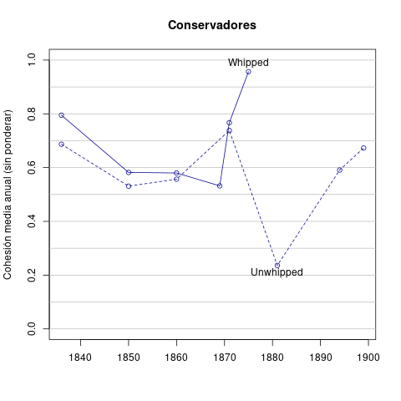
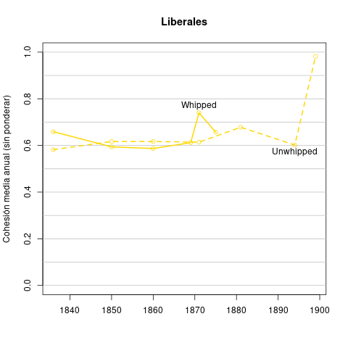
La cohesión intra-partidista

Slide 27
La cohesión intra-partidista
Cohesión y disimilitud partidistas
El conflicto entre partidos aumentó su cohesión
Principio y fin de la serie, cambió el cemento del partido: 1830s = clientelismo 1880s = liderazgo activo en policy

Slide 28
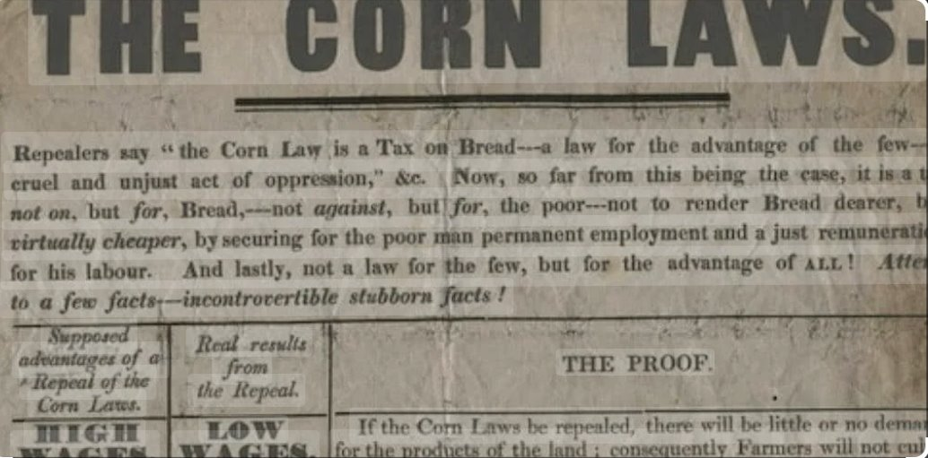
Corn Laws
1815-1846: arancel a granos importados para proteger a productores ingleses. Librecambistas tardarían 30 años en eliminarlo (hambruna irlandesa)

Slide 29
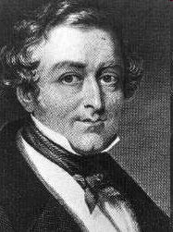
Corn Laws
1846: PM Sir Robert Peel (Tory) se rebeló contra su propio partido Con apoyo Whig repelió las Corn Laws. Censurado, abrió década inestable
Los Peelites coquetarían con hacer su partido o escindirse hacia Whigs -> debilitaron a los Tories = opción de salida

Slide 30
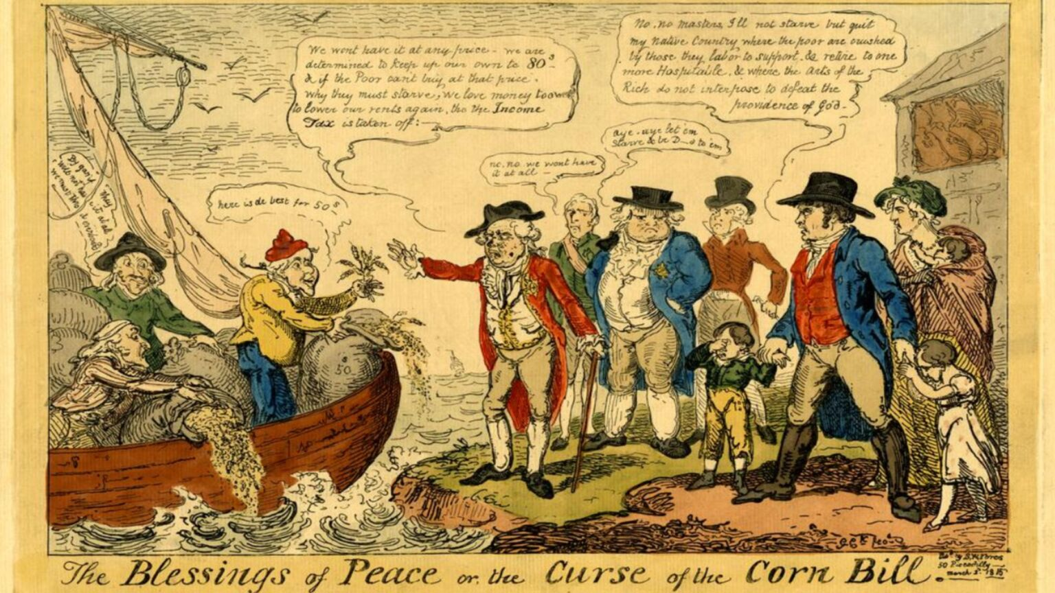

Slide 31
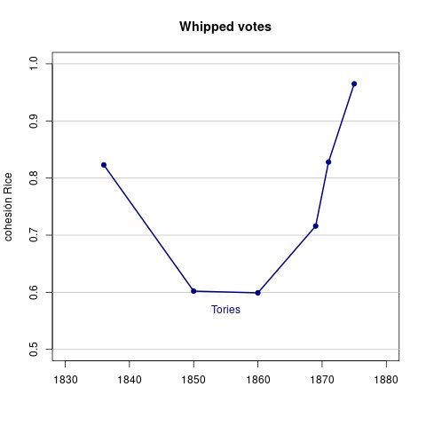
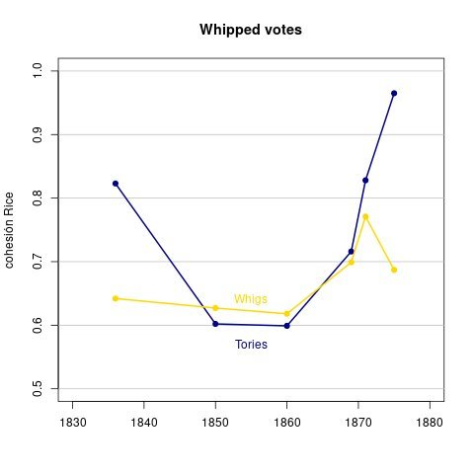
Hipótesis del rebote
El auge disciplina 1860s ¿fue sólo normalización post-Peel? ¿o resultado del secreto eficiente de Cox?
Problemas con la hipótesis
1 Auge post-1860 también en Liberales
2 Cemento 1830s era patronage (p.35) 1860s ya había civil service... otros tienen que ser los incentivos selectivos (no fue normalización)
Tampoco fueron las nuevas organizaciones partidistas en los distritos (aparecieron hasta 1880s)… algo más

Slide 32
¿Qué explicación?
Elementos para un modelo instrumental de disciplina:
Ambición: Los MPs buscan carreras exitosas (estática o progresiva)
Influyentes: Identificar quién puede incidir en el éxito del MP
Verificabilidad: La votación nominal es pública
Intencionalidad: ¿Cómo afecta al influyente el voto yea o nay del MP?
El MP bailará al son que le toquen... y el bombo cambió con los Reform Acts

Slide 33
La presión sobre un representante
Por presión no debe entenderse sólo una amenaza abierta. Basta la creencia de que
(a) voto del MP afectará la conducta de un grupo
(b) que dicha conducta impactará el bienestar del MP
Presiones en conflicto sobre los MPs del SXIX:
Grupos de interés, algunos concretos, otros de moralidad victoriana...
Líderes partidistas controlan recursos clientelares, influyen en nominaciones, invitaciones a cenas...
Constituents pueden no reelegirte

Slide 34
Procedimiento para public bills
SXVIII nadie tenía derechos especiales Cualquier MP podía:
Iniciar debate al presentarse una moción (que adquiría precedencia sobre el trámite)
Solicitar recesos (obstruir indefinidamente)
Anunciar una moción fuera del orden del día
"Estado de naturaleza parliamentario"
Como el hobbesiano, estaba plagado de dilemas colectivos (recursos colectivos, desconfianza, coordinación...)

Slide 35
Tragedia del ejido (common pool game)
Demanda legislativa -> tiempo plenario se volvió bien escaso
Dilema colectivo: todo MP estaba mejor si no se abusaba del tiempo escaso, pero nadie ganaba en lo individual por no abusar
Solución: abolición (gradual) de los derechos parlamentarios cuyo abuso dilapidaba tiempo
MPs perdieron potestad legislativa, preservaron sólo su voto y la moción de censura (Premio de consolación = Question time)

Slide 36
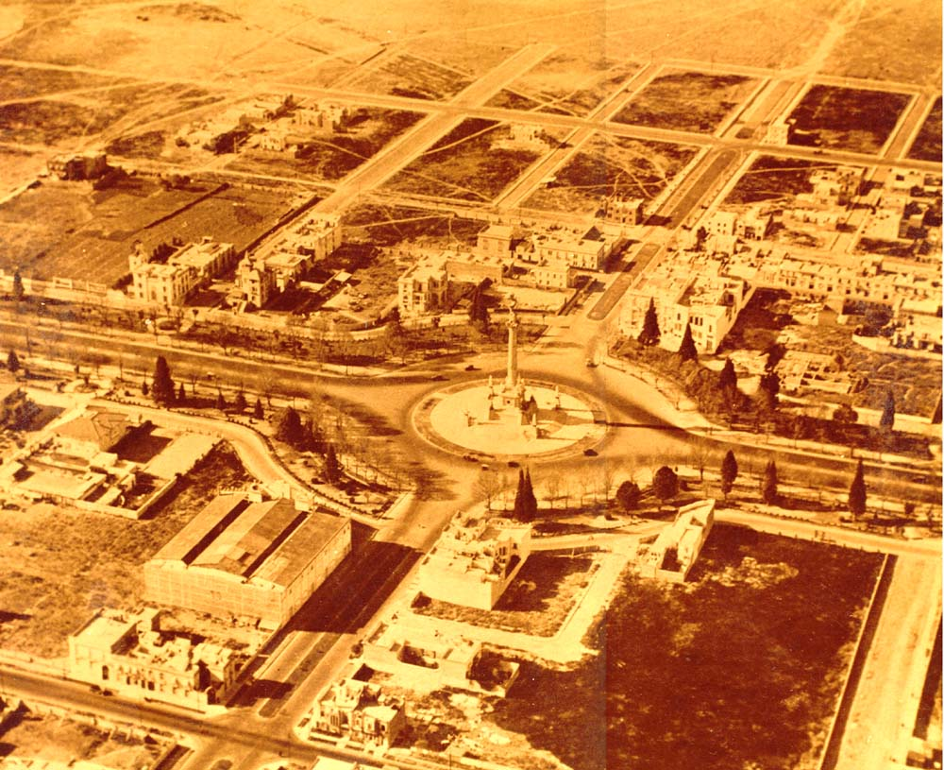
c1918

Slide 37
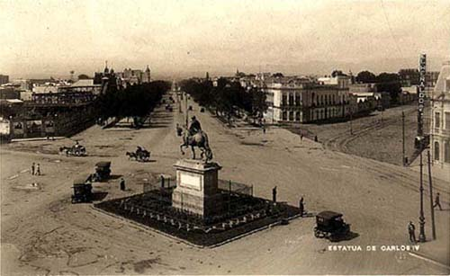
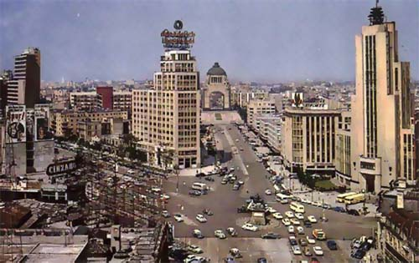
Av. Reforma y Av. República c1900
Idem c1950
Youtube Market St. San Francisco c1906

Slide 38
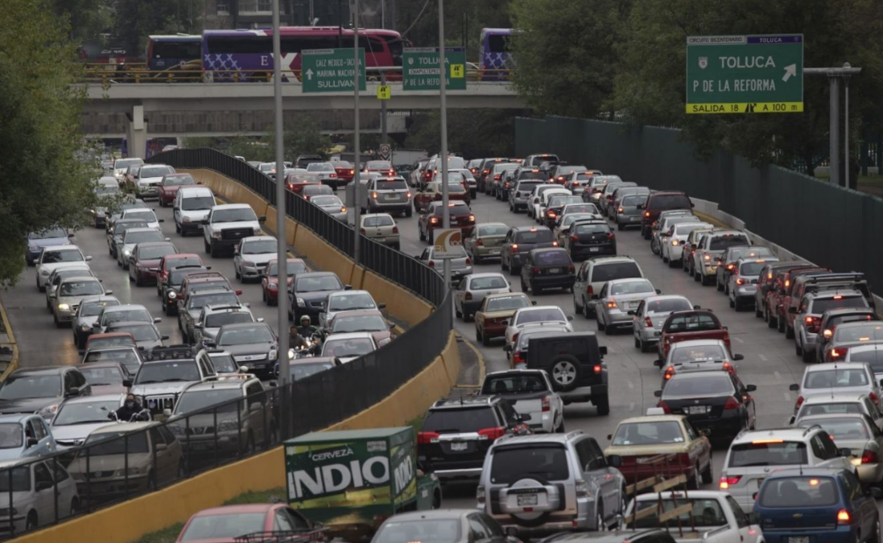

Slide 39
Cambio en los procedimientos
1811: se distinguen
Lunes y viernes = días de Orden preferencia a los asuntos en el Orden del Día (OdD)
Martes a jueves = días de Anuncio preferencia a las mociones de los MPs
1830: asuntos del gobierno predominan en el OdD y éste suele modificarse para tramirarlos primero
1831: los miércoles se vuelven días de Orden
MPs pierden gradualmente sus derechos como agentes privados

Slide 40
Intervenciones en el Parlamento
%MPs que participaron en el debate al menos una vez en el año:
Fuente: índice de nombres de los Parliamentary Debates
1834: HoC inaugura galería reservada para reporteros
… sugiere que reportaje cobró importancia en constituency

Slide 41
Estrategias de reelección
En distritos pequeños, tradicionales, comprar votos y la corrupción eran efectivas para ganar. No requería participar en el pleno.
En grandes, cultivar la opinión masiva se volvió mejor estrategia: policy y position-taking (ej. prohibir Church of Ireland o trabajo dominical). Esto sí requería participar en el pleno.

